Slide 2
Anaconda
Python기반의 데이터 분석에 필요한 오픈소스를 모아놓은 개발 플랫폼
가상환경 관리자 제공
패키지 관리자 제공
400개 이상의 패키지를 지원
아나콘다에서는 어떤 변수가 어떤 자료형으로, 어느 정도 크기로 저장되어 있는지 알려줍니다
코드 실행에 걸린 시간, 콘솔 기능 지원 등등 IDLE보다 많은 기능을 지원합니다.
가상 환경 제공
가상 환경 안에는 여러 가지 패키지, 모듈, 파이썬 등을 설치할 수 있습니다.
가상 환경을 이용하여 같은 모듈을 다른 버전으로 여러 개를 설치하는 등도 가능합니다.
또한 명령 프롬프트를 통해 패지키나 모듈을 손쉽게 설치, 업그레이드, 삭제 등등 편하게 관리할 수 있습니다.

Slide 3

Anaconda

Slide 4
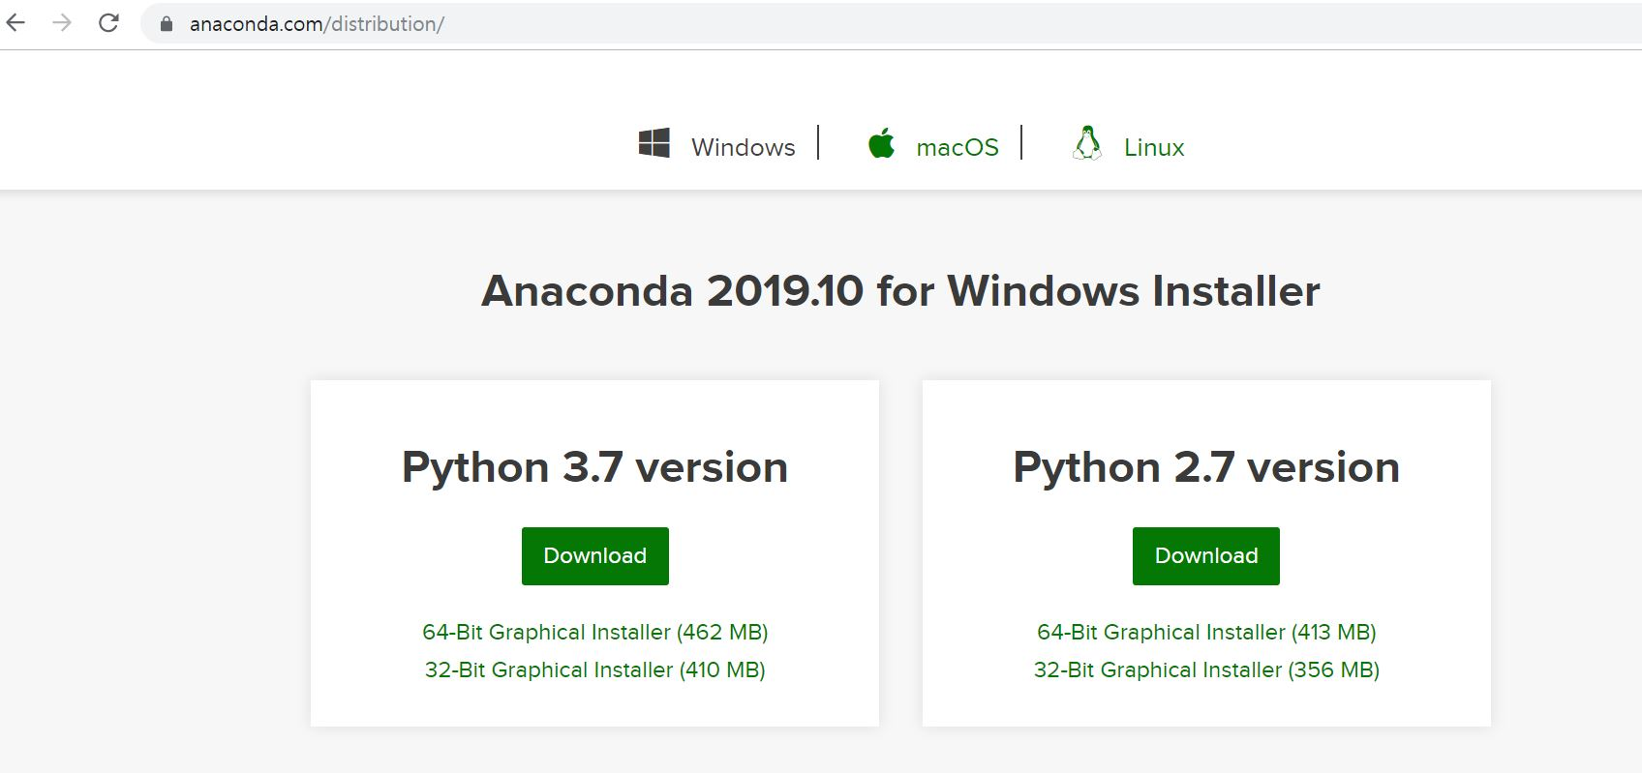
Anaconda

Slide 5
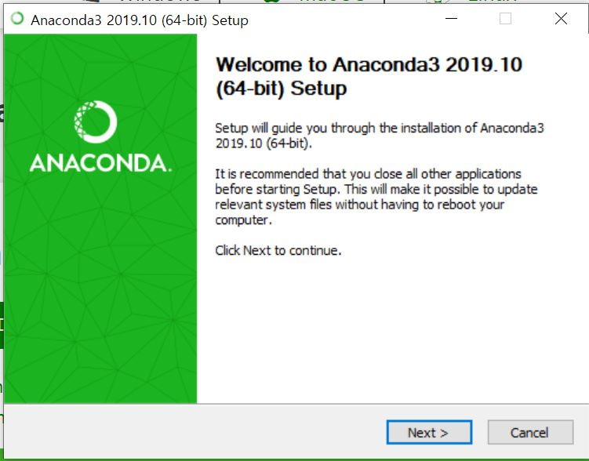
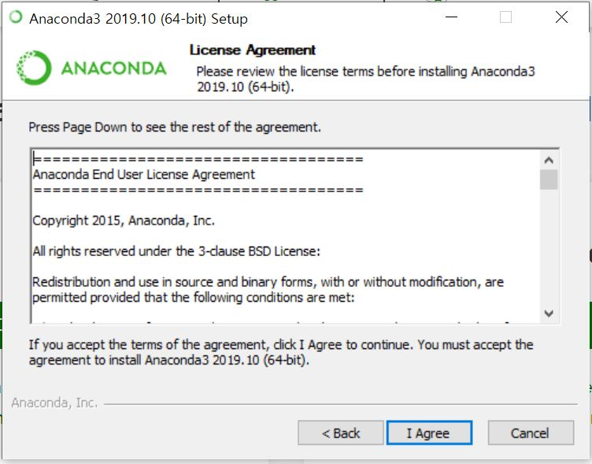
Anaconda

Slide 6
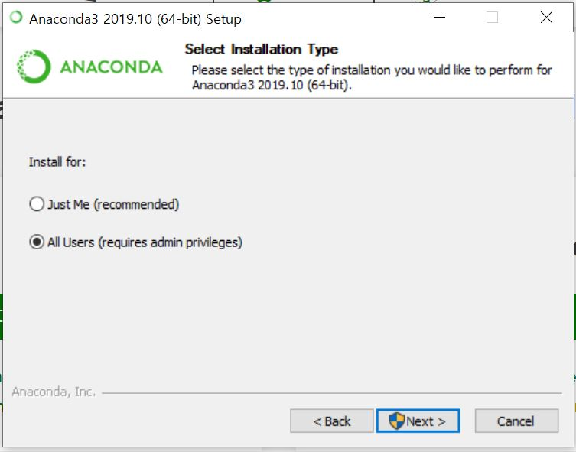
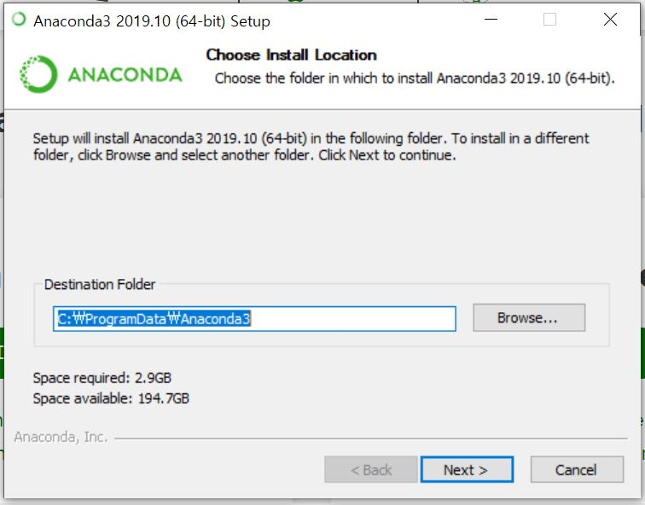
Anaconda

Slide 7
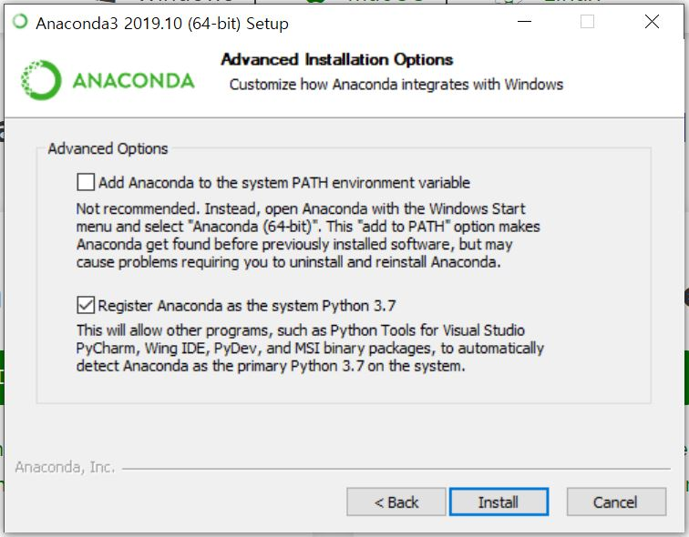
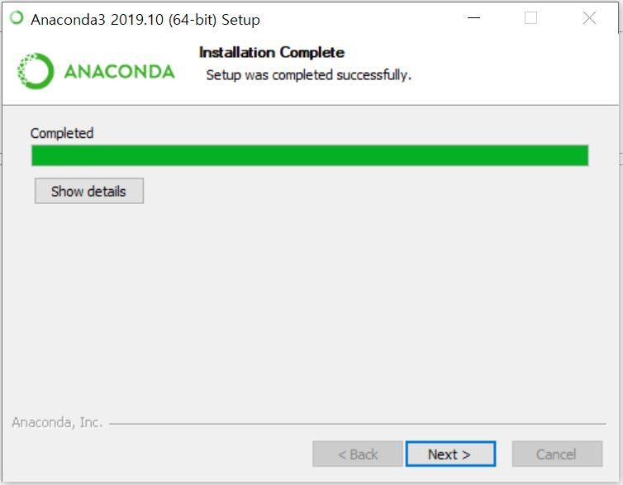
Anaconda
1. 아나콘다를 환경 변수에 추가 - 아나콘다를 기존 프로그램들이 인식할 수 있게 도와줍니다.
2. 아나콘다를 파이썬 3.7로 등록- 다른 프로그램이 아나콘다를 파이썬 3.7로 인식합니다.

Slide 8
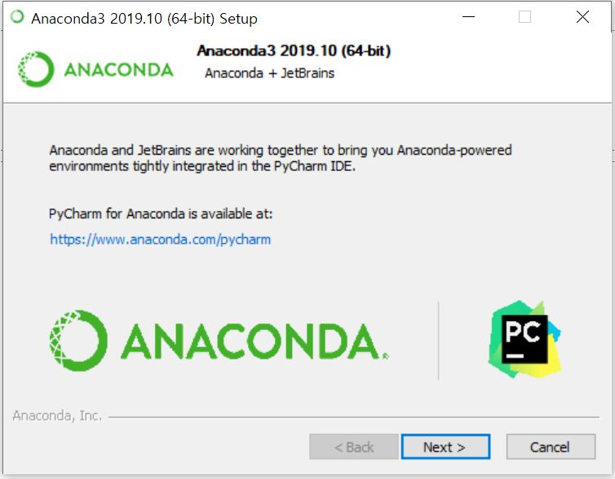
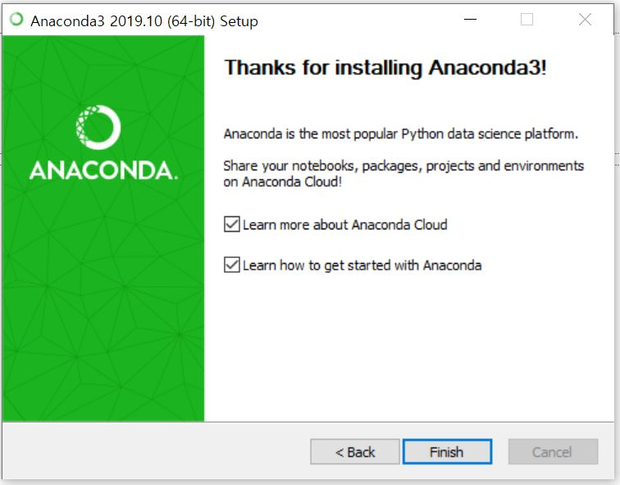
Anaconda

Slide 9
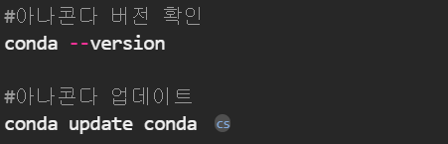
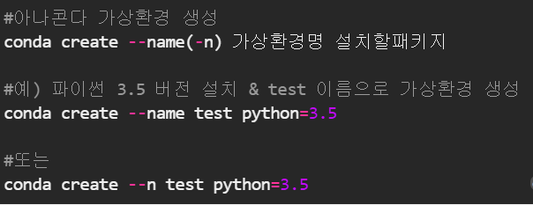
Anaconda
버전 확인 , 업데이트
가상환경 생성
가상환경 확인
conda env list

Slide 10
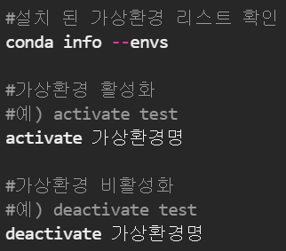
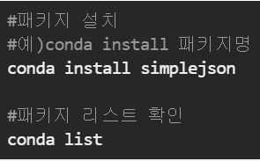
Anaconda
가상환경 활성화(Activate), 비활성화(Deactivate)
패키지 설치, 패키지 확인

Slide 11
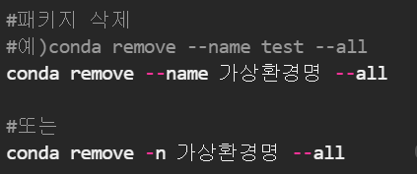
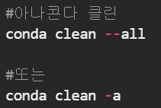
Anaconda
가상환경 삭제
아나콘다의 clean 명령어를 통해서 캐시를 삭제할 수 있습니다. 인덱스 캐시, 잠긴 파일, 사용하지 않는 패키지, 소스 캐시 등을 삭제할 수 있습니다.

Slide 12
Anaconda

Slide 13
Anaconda

